Slide 1
有关晶体结构的计算
1、晶体中的微粒数、化学式
2、配位数
3、边长（晶胞参数）和半径关系
4、晶胞密度
5、微粒的空间坐标
6、微粒间的距离
7、空间利用率
8、夹角求算
9、综合考察

Slide 2
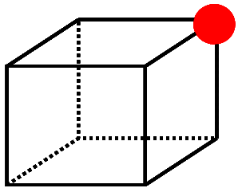
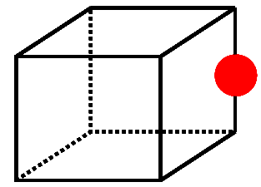
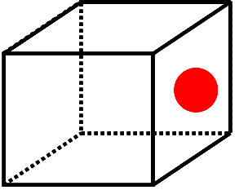
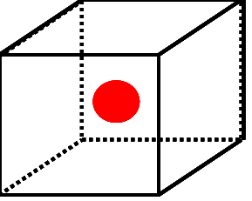
1、晶体中的微粒数、化学式
晶胞中微粒个数的计算
均摊法
对于立方晶胞
①处于顶点的微粒，同时为 个晶胞共有；
②处于棱上的微粒，同时为 个晶胞共有；
③处于面上的微粒，同时为 个晶胞共有；
④处于体心的微粒，同时为 个晶胞共有。
8
4
2
1

Slide 3
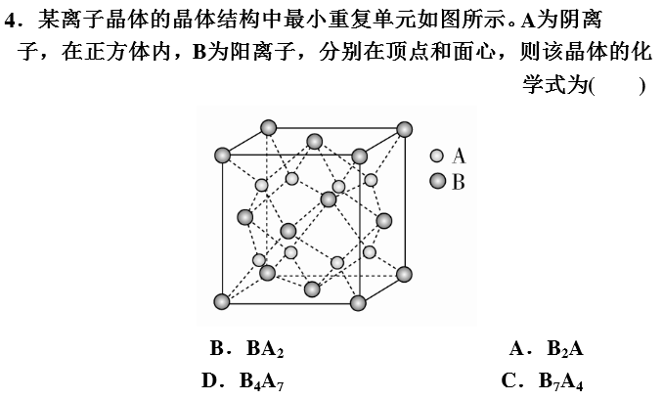
1、晶体中的微粒数、化学式
B

Slide 4
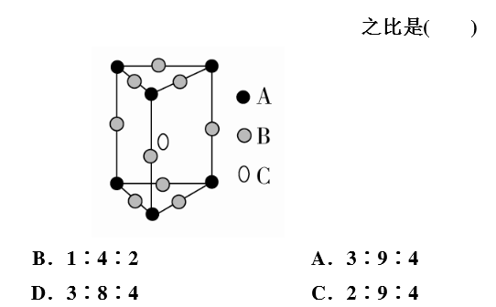
1、晶体中的微粒数、化学式
B

Slide 5
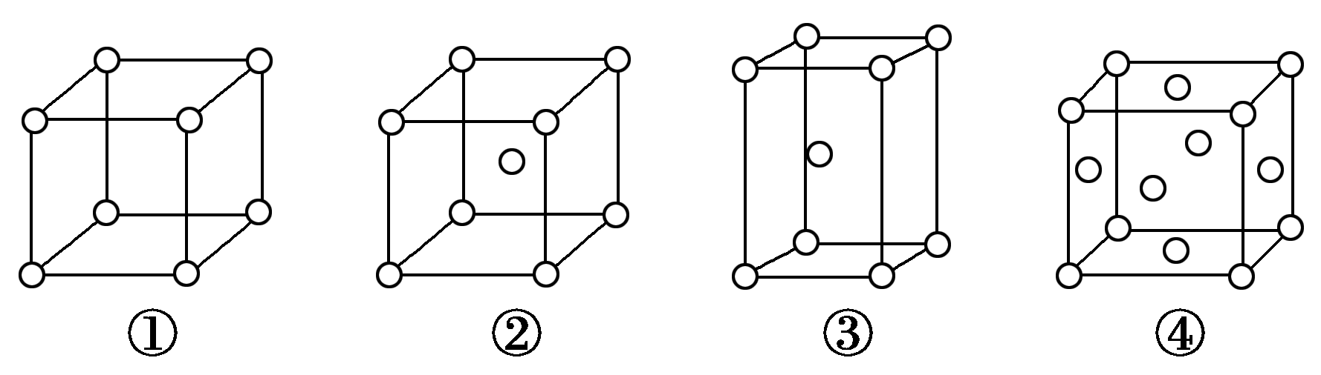
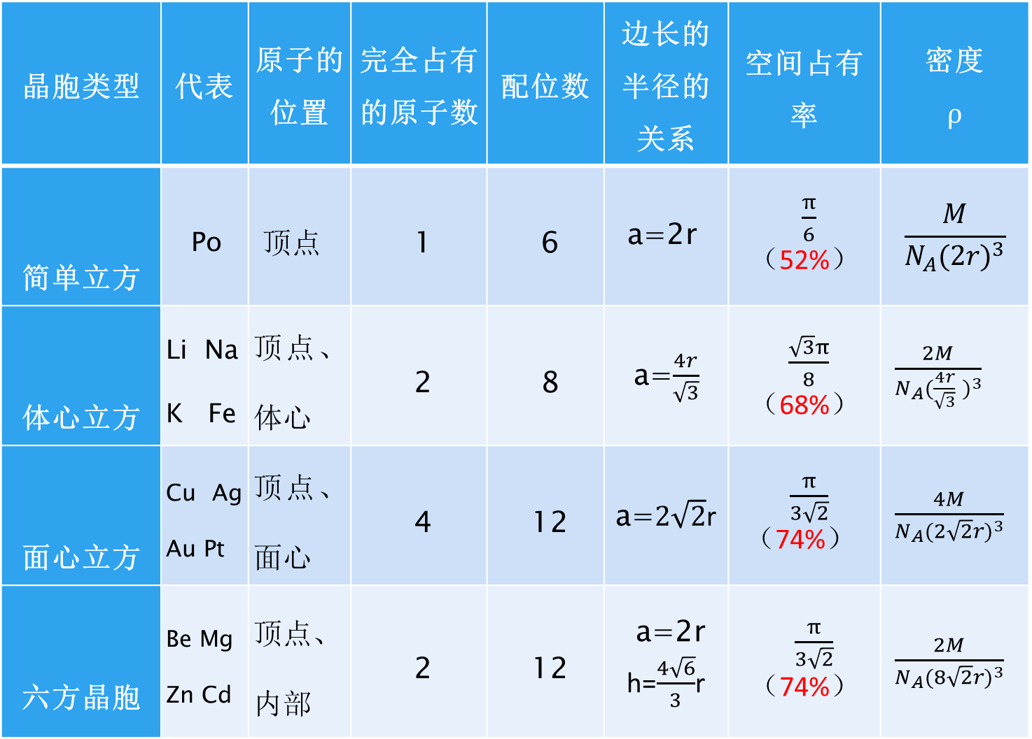
2、配位数
晶胞类型 | 代表 | 原子的位置 | 完全占有的原子数 | 配位数 | 边长的半径的关系 | 空间占有率
简单立方 | Po | 顶点 | 1 | 6 | a=2r
A2体心立方 | Li Na K Fe | 顶点、体心 | 2 | 8
A1面心立方 | Cu Ag Au Pt | 顶点、面心 | 4 | 12
A3六方晶胞 | Be Mg Zn Cd | 顶点、 内部 | 2 | 12

Slide 6
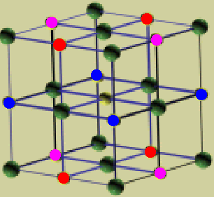

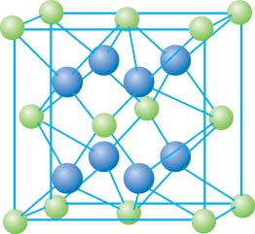
各类型离子晶体晶胞的比较
晶体类型 | 晶胞类型 | 晶胞结构示意图 | 配位数 | 距离最近且相等的相反离子 | 每个晶胞含有离子数 | 实例
 | NaCl型
AB | CsCl型
 | ZnS型
AB₂ | CaF₂型
Na⁺：
6
4
KBr AgCl、MgO、CaS、BaSe
Na⁺：
Na⁺：
6
Cl⁻：
6
Cl⁻：
6
Cl⁻：
4
Cs⁺：
Cs⁺：
1
8
8
Cs⁺：
CsCl、CsBr、CsI、TlCl
Cl⁻：
Cl⁻：
8
Cl⁻：
8
1
Zn²⁺：
Zn²⁺：
4
4
4
ZnS、AgI、
BeO
Zn²⁺：
S²⁻：
4
4
S²⁻：
4
S²⁻：
Ca²⁺：
Ca²⁺：
4
碱土金属卤化物、碱金属氧化物。
8
Ca²⁺：
8
F⁻：
4
4
F⁻：
8
F⁻：

Slide 7
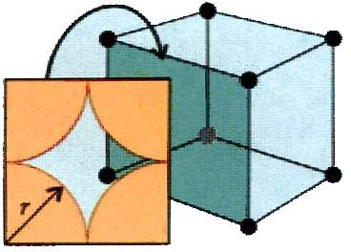





（1）简单立方晶胞参数：边长a
3、边长（晶胞参数）和半径关系
球半径r 与晶胞边长 a 的关系：
a
a
a
a
a = 2 r

Slide 8
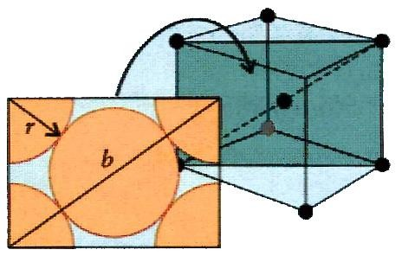






（2）体心立方晶胞参数：边长a
3、边长（晶胞参数）和半径关系
球半径r 与晶胞边长 a 的关系：
a
a
a
a
b = 3a
b = 4r

Slide 9
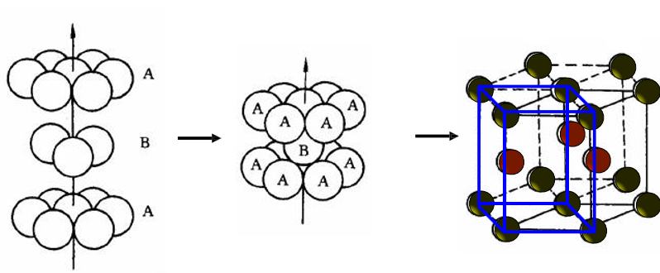
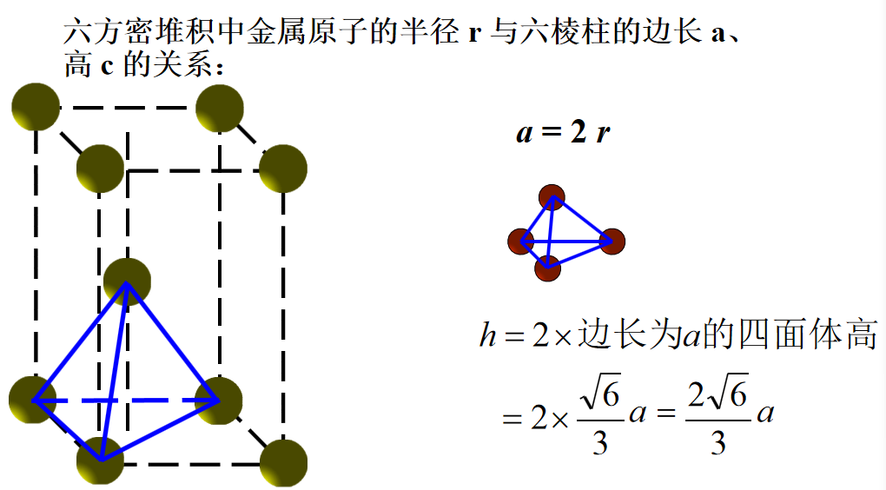
（3 ）六方最密堆积
3、边长（晶胞参数）和半径关系

Slide 10
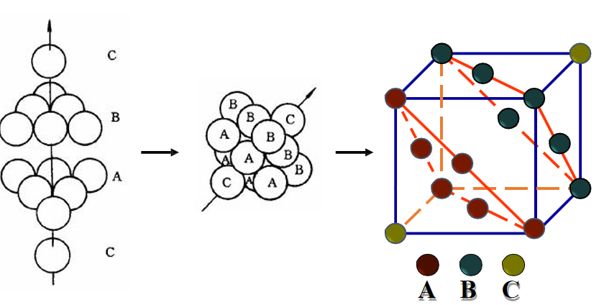
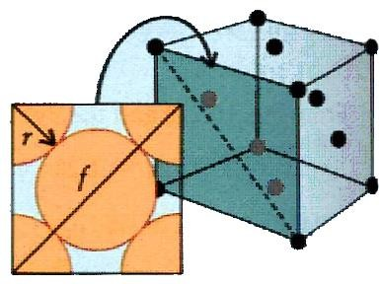
（4）面心立方晶胞参数：边长a
3、边长（晶胞参数）和半径关系
面心立方密堆积中金属原子的半径r与正方体的边 长a的关系：
a
a
a
a
a
4r = 2a

Slide 11
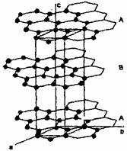








（5）石墨晶胞
3、边长（晶胞参数）和半径关系
A层
B层
A层

Slide 12








石墨的密度：设碳原子半径为r，底面边长为a pm，高为h，层间距为d，则h=2d。 均摊法算出石墨晶胞中有4个C原子（8顶点，2面，4棱，1内）。
a
2r
看底面
ª = 2rsin60□
2

Slide 13



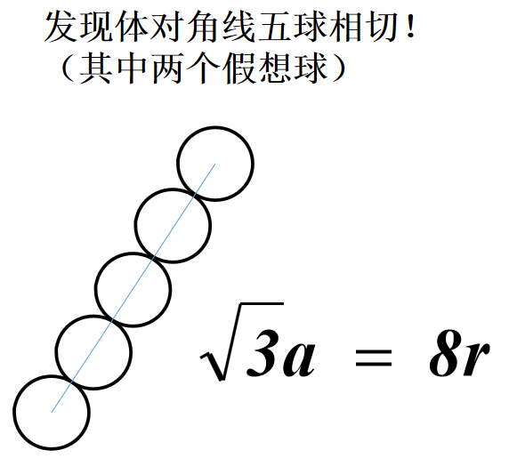
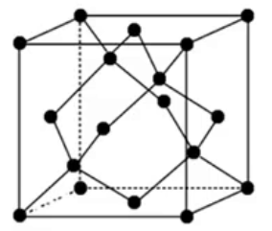



（6）金刚石型
3、边长（晶胞参数）和半径关系
在面心立方基础上，再插入4个球，分别占据8个小立 方体中4个互不相邻的体心，
若1号小体心有球， 则3、6、8号小体心 也有球
8 7
每个新插入的球，与它所在 小立方体的顶点4个球相切
5
6
4
3
1
2

Slide 14

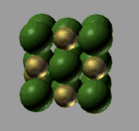
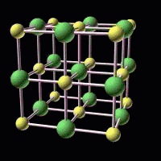
3、边长（晶胞参数）和半径关系
（7）氯化钠型晶胞参数a与离子半径的关系：
相切

Slide 15




（8）氟化钙型晶胞参数a与离子半径的关系： 实际上与金刚石型相同
3、边长（晶胞参数）和半径关系
3a = 4(r₊ + r₋ )

Slide 16
（9）CsCl的晶体结构及晶胞构示意图
3、边长（晶胞参数）和半径关系
---Cs⁺
---Cl⁻
Cs⁺的配位数为：
8
Cl⁻的配位数为：
8

Slide 17
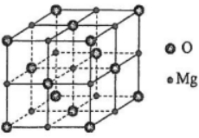
练习：2017全国三卷（5）MgO具有NaCl型结构（如图），其中阴离子采用面心立方最密堆积方式，X射线衍射实验测得MgO的晶胞参数为a=0.420 nm，则r(O²⁻)为________nm。MnO也属于NaCl型结构，晶胞参数为a' =0.448 nm，则r(Mn²⁺)为________nm。
答案 0.148 0.076

Slide 18

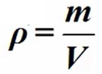
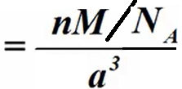
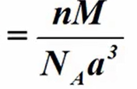
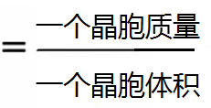

4、晶胞密度的计算
晶体密度计算公式

Slide 19
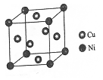
4、晶胞密度的计算
小组讨论
例1、铝单质为面心立方晶体，其晶胞参数a＝0．405nm，列式表示铝单质的密度 g·cm^{－3}(不必计算出结果)
例2、已知金刚石的晶胞如图，金刚石中C-C键长为155pm，求金刚石的晶体密度（g.cm⁻³）?
例3、（2016年新课标全国卷II）37（4）某镍白铜合金的立方晶胞结构（镍的原子量：59）如图所示。
①晶胞中铜原子与镍原子的数量比为_____。
②若合金的密度为d g/cm³，晶胞参数a=________nm。

Slide 20

4、晶胞密度的计算

Slide 21
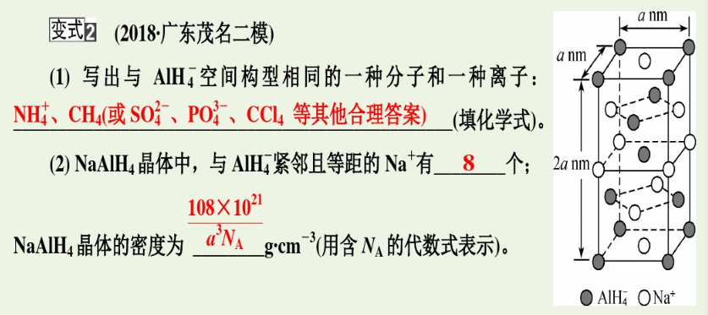
4、晶胞密度的计算

Slide 22
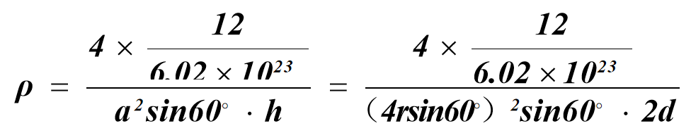
石墨的密度：设碳原子半径为r，底面边长为a pm，高为h，层间距为d，则h=2d。 均摊法算出石墨晶胞中有4个C原子（8顶点，2面，4棱，1内）。
a
2r
看底面
ª = 2rsin60□
2

Slide 23
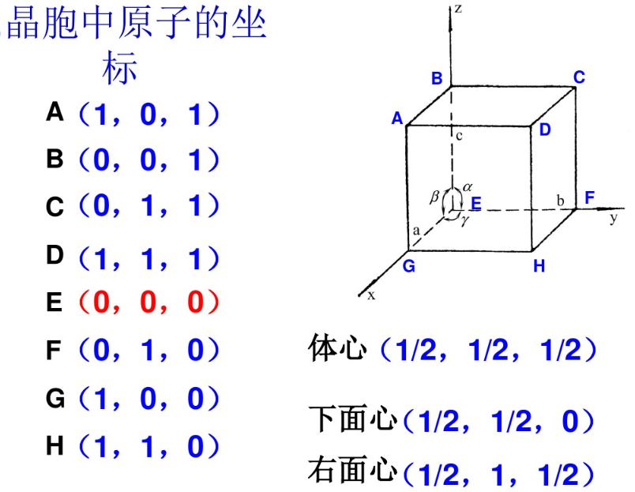
5、微粒的空间坐标

Slide 24
面心立方最密堆积小球坐标
（1）球数：8×1/8 + 6×1/2 = 4
（2）分数坐标：（0,0,0）-顶点
（1/2,1/2,0）
（1/2,0,1/2）
（0,1/2,1/2）-体心
（3）配位数：12
同层6 上下各3

Slide 25





六方最密堆积小球坐标
（1）球数：8×1/8 + 1 = 2
*（2）分数坐标：（0,0,0）-顶点
（1/3,2/3,1/2）-体心
（3）配位数：
12
同层6 上下各3

Slide 26
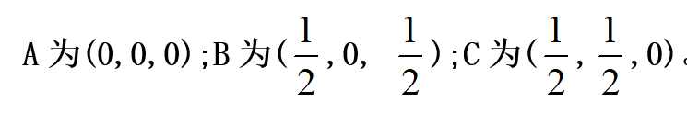
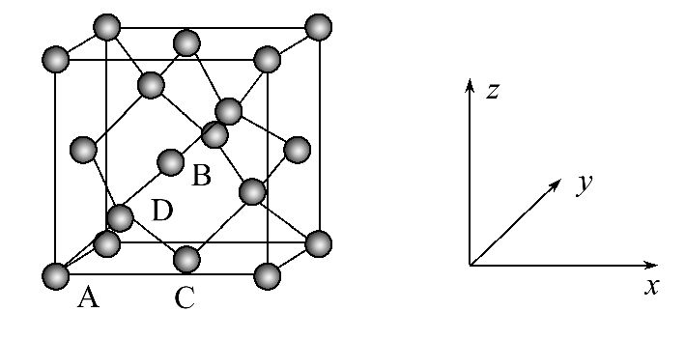

5、微粒的空间坐标
4.(2016·全国高考Ⅰ·37)(6)晶胞有两个基本要素:
①原子坐标参数,表示晶胞内部各原子的相对位置,下图为Ge单晶的晶胞,其中原子坐标参数
则D原子的坐标参数为 。
②晶胞参数,描述晶胞的大小和形状,已知Ge单晶的晶胞参数a=565.76 pm,其密度为 g·cm⁻³(列出计算式即可)。

Slide 27
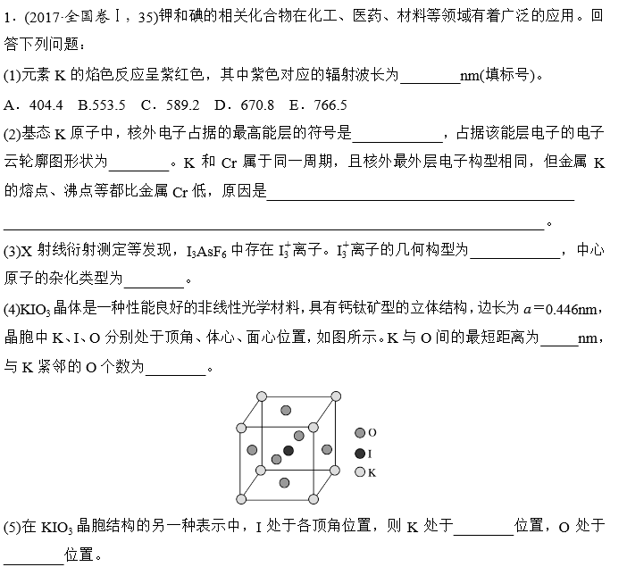


Slide 28
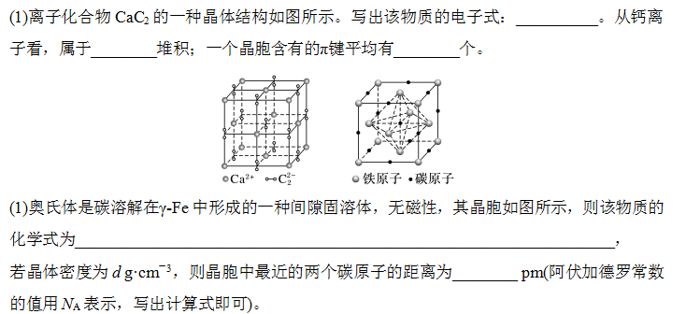
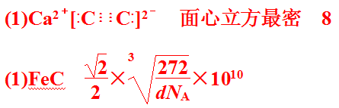
6、微粒间的距离

Slide 29
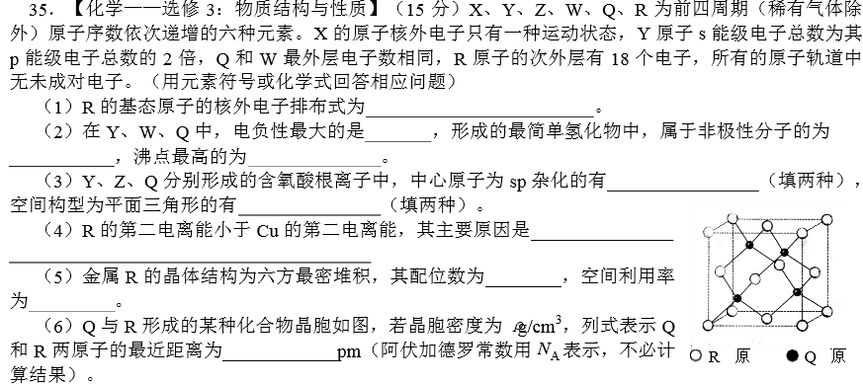
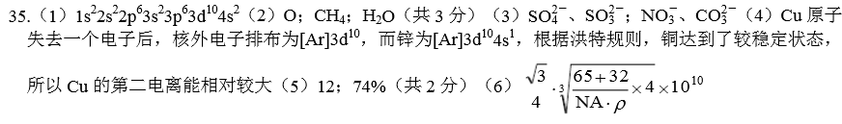
6、微粒间的距离

Slide 30
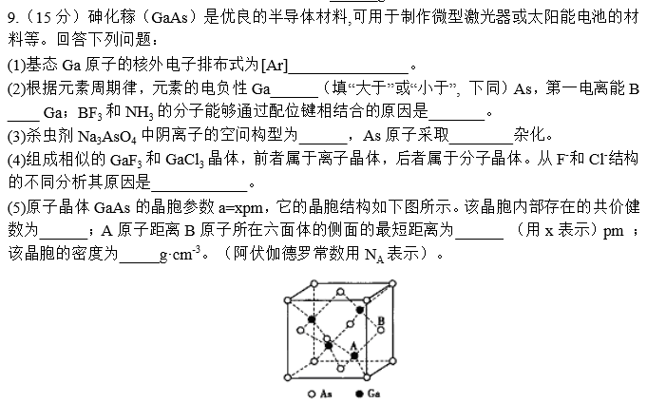
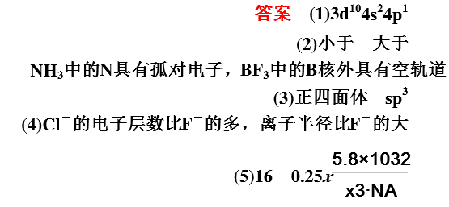
6、微粒间的距离

Slide 31
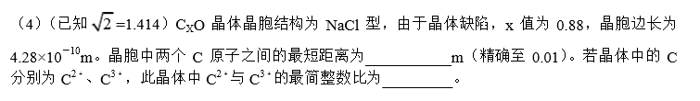


Slide 32
空间利用率：球体积占晶胞体积的百分比
7、空间利用率
密度：球质量与晶胞体积的比值
通用公式：
球数 × ⁴ πr³
空间利用率 = ³ × 100%
晶胞体积
_{球数 ×} 球的摩尔质量
N_{A}
密度 =
晶胞体积
其中，密度公式中共有四个未知量：密度，微粒摩尔质量，晶 胞体积，N_{A}，知道3个可求另一个，因此可能围绕密度出现4种题型。 在晶胞体积中，还可以考察晶胞边长与微粒半径的关系。

Slide 33
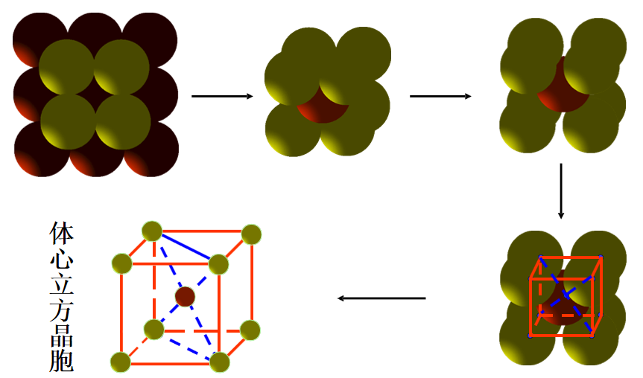
（1）体心立方空间利用率：球体积占晶胞体积的百分比
7、空间利用率
2 × ⁴ πr ³
2 × ⁴ πr ³
3 ₌ 3 ₌
^{3π} × 100% = 68.02%
_{a} 3
⎞3
⎛ 4
8
⎜⎜
r ⎟
3
⎝
⎠

Slide 34
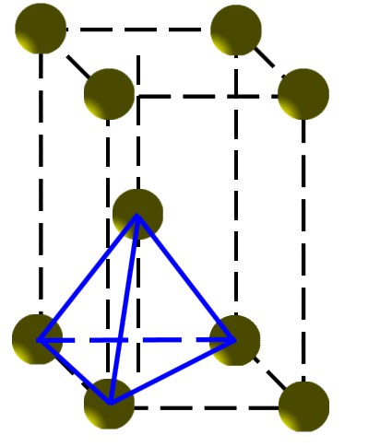
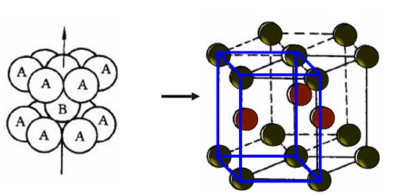
（2）六方最密堆积空间利用率：球体积占晶胞体积的百分比
S = a ⋅ a sin 60□ = ^{3} a²
3
2 6
2
V_{晶胞} = a × a
2
2 3
= 2a³ = 8 2r³
(晶胞中有2个球)
V = 2× ^{4π} r³
球
3
V
球
×100% = 74.05%
V
晶胞

Slide 35
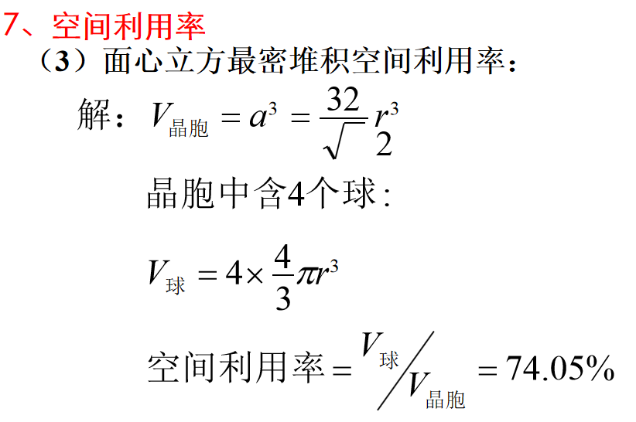

Slide 36
（4）金刚石空间利用率：球体积占晶胞体积的百分比
7、空间利用率
8 × ⁴ πr ³ 8 × ⁴ πr ³
³ = ³ × 100% = 34%
_{a} 3 ⎞3
⎛ 8
⎜ r ⎟
⎝ 3
⎠

Slide 37
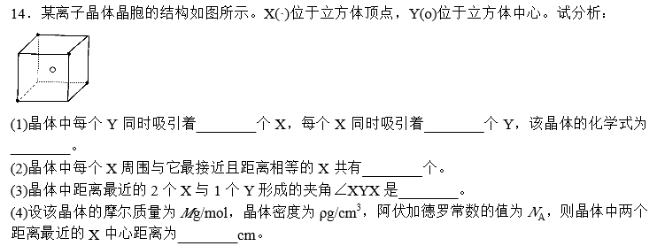
8、夹角求算

Slide 38
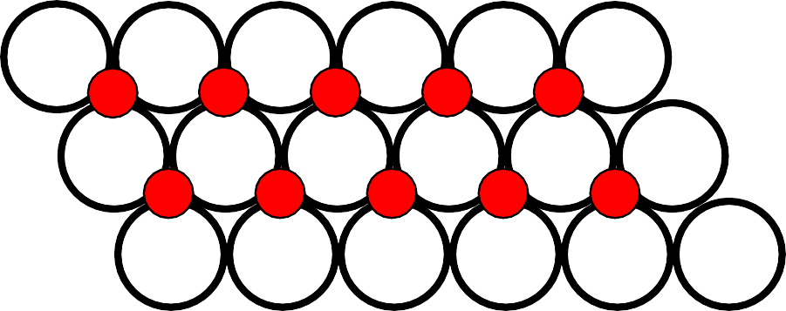
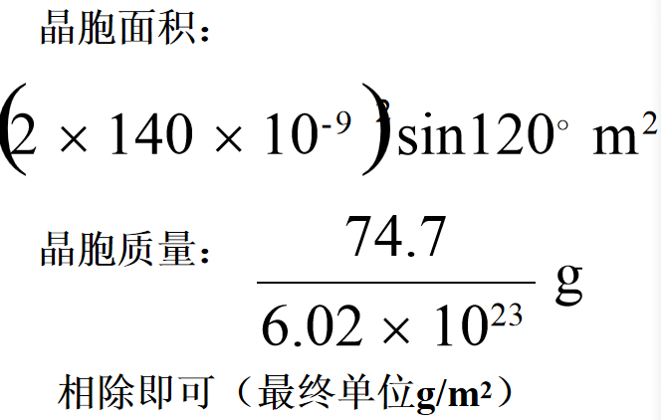
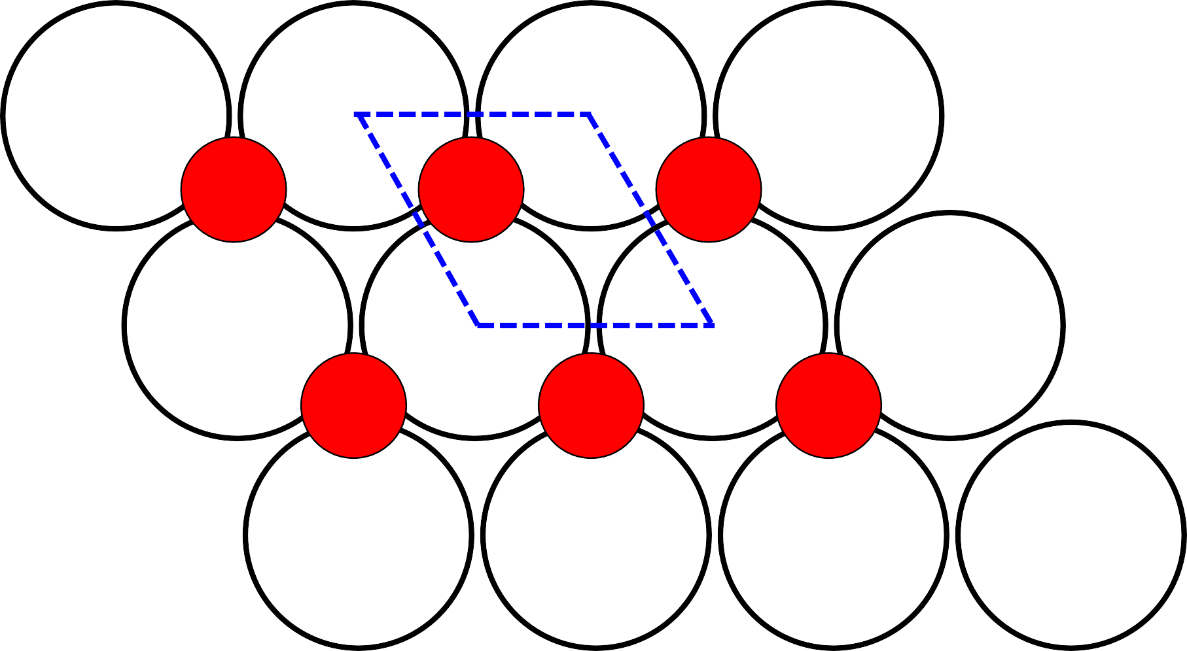
9、综合考察
例： 在一定温度下，NiO晶体可以自发地分散并形成
“单分子层”（如下图），可以认为氧离子作密致单 层排列，镍离子填充其中，列式计算每平方米面积上 分散的该晶体的质量。（已知NiO的摩尔质量约为74.7 g/mol，氧离子半径为140 pm）

Slide 39
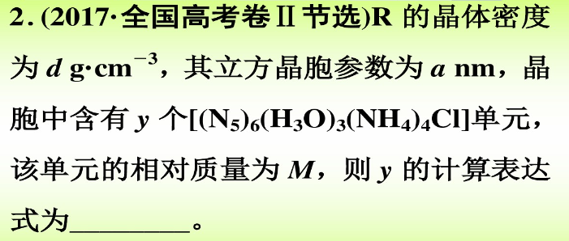

9、综合考察

Slide 40
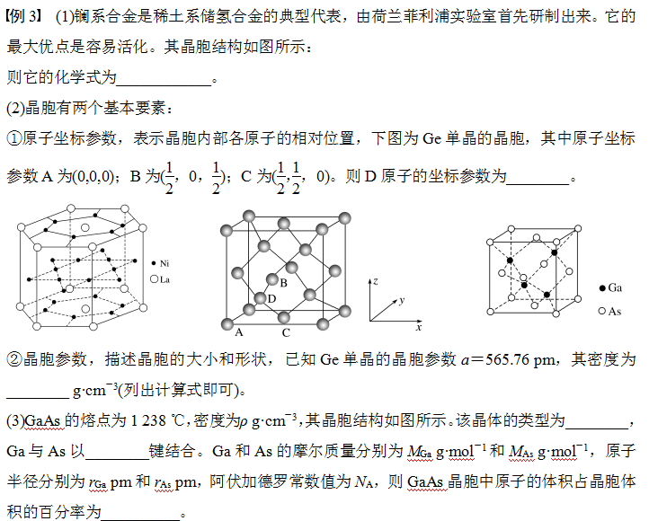

9、综合考察

Slide 41




